Slide 1
第二节 微积分基本公式
★
fundamental formula of calculus
问题的提出
(v(t)和s(t)的关系)
积分上限函数及其导数
☆
☆
牛顿 — 莱布尼茨公式
小结 思考题
第五章 定积分

Slide 2
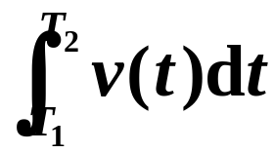

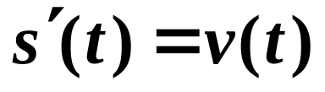
一、问题的提出
(v(t)和s(t)的关系)
通过定积分的物理意义,
找到一个计算定
积分的有效、简便的方法.
例
设某物体作直线运动,
已知速度
是时间间隔
的一个连续函数,
求物体在这段时间内所经过的路程.
变速直线运动中路程为
另一方面这段路程可表示为
其中

Slide 3
启发
如果能从v(t)求出s(t),
定积分
运算就可化为减法
运算.
这正是第四章已经解决了的微分运算的
逆运算 —
不定积分问题.
定积分的计算有捷径可寻
？
进行一般性 的讨论.

Slide 4

二、积分上限函数及其导数
设f (x)在[a,b]中可积,
则对任一点
定积分
积分上限函数
如果上限 x 在区间[a,b]上任意变动,
则对于
每一个取定的x值,
定积分有一个对应值,
所以它
在[a,b]上定义了一个函数,
注
一定要分清函数的
自变量x
与
积分变量t.

Slide 5



这个函数的几何意义
是如图红色部分
的面积函数.
下面讨论这个函数的可导性.

Slide 6
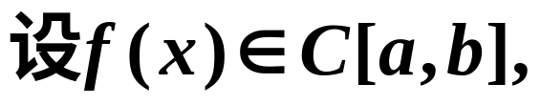

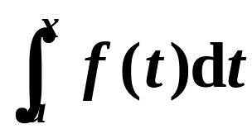
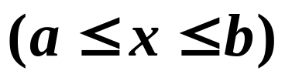
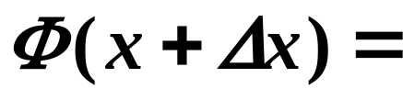
定理1 (原函数存在定理)
从而
证
因为

Slide 7
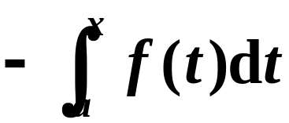

定积分性质3
积分中值定理
故

Slide 8
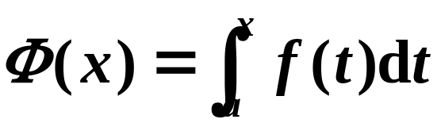
定理1指出:
(1) 积分运算和微分运算的关系,
它把微分和
积分联结为一个有机的整体
— 微积分,
所以它是微积分学基本定理.
(2) 连续函数 f (x) 一定有原函数,
函数
就是f(x)的一个原函数.

Slide 9


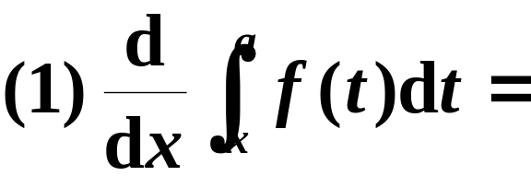
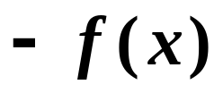
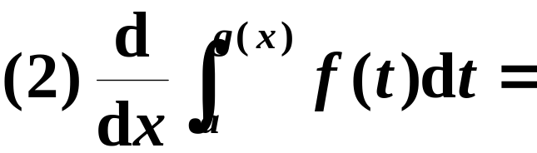
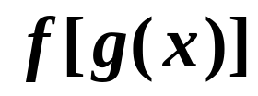
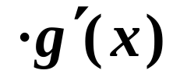
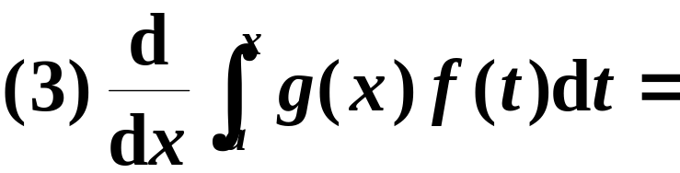
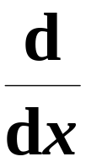
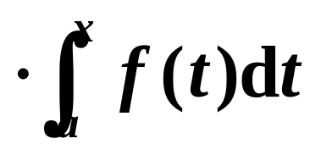
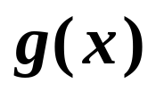

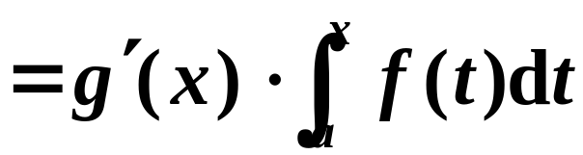

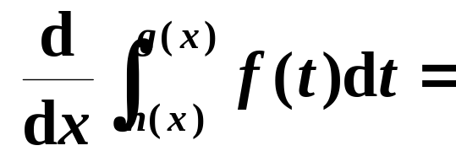
推论
?

Slide 10
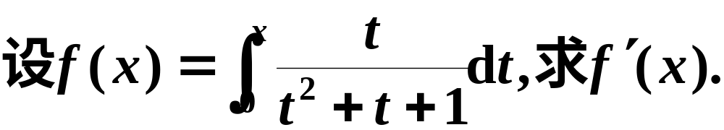
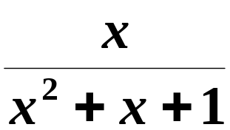

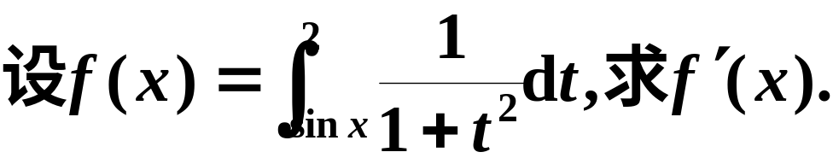
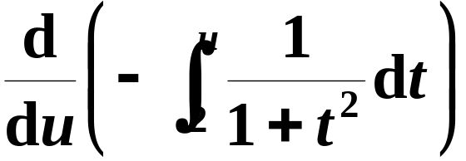
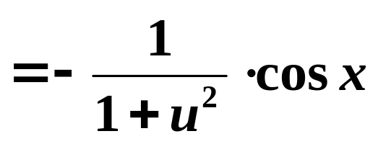
例
解
例
解

Slide 11
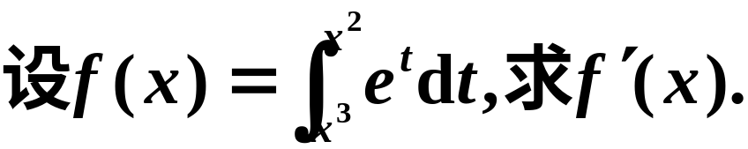

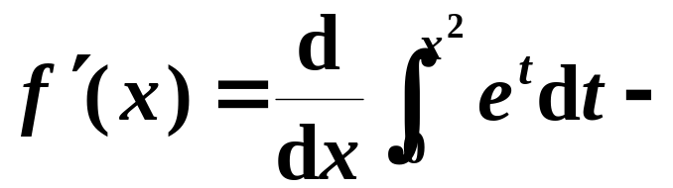
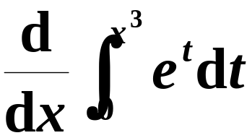
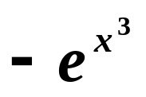
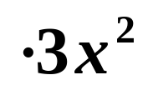

例
解

Slide 12
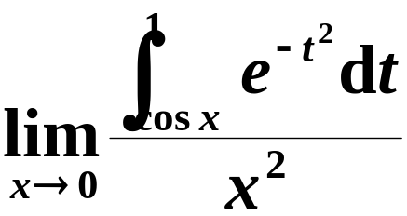

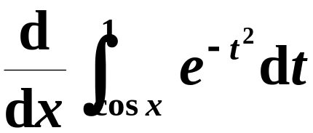

例
分析
这是 型不定式,
应用洛必达法则
解

Slide 13
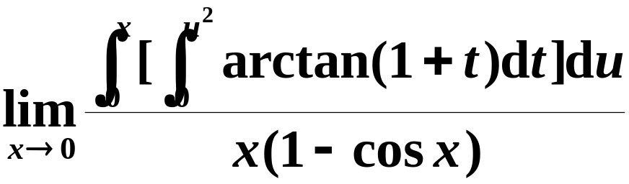
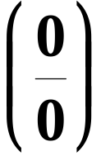
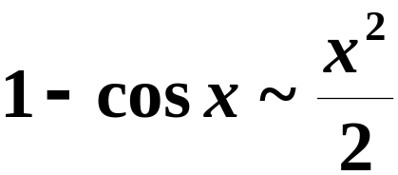



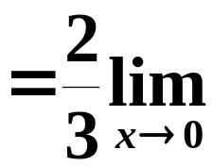




2002年考研数学(三) 5分
例
求极限
解

Slide 14
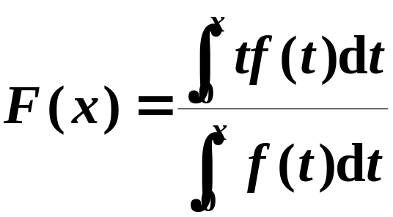


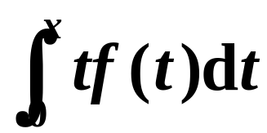
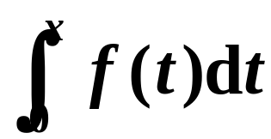





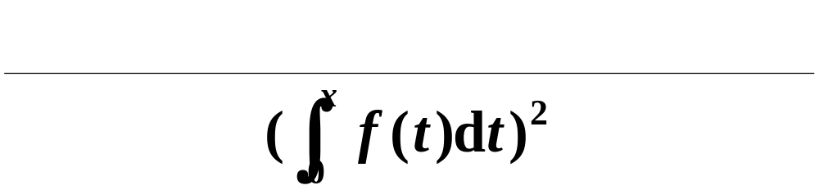

例
证明函数
为单调增加函数.
证

Slide 15

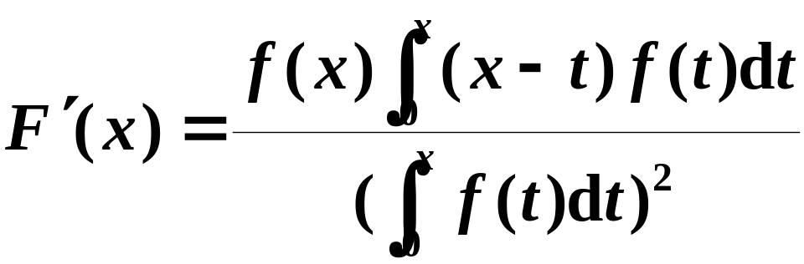

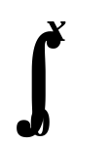







故
为单调增加函数.

Slide 16


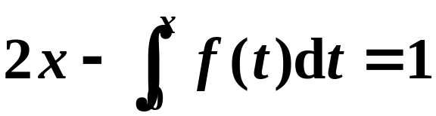

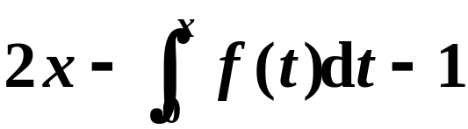


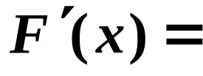

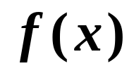


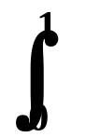
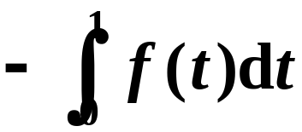



例
证明:
只有一个解.
证
令
为单调增加函数.
或
所以原方程
只有一个解.

Slide 17
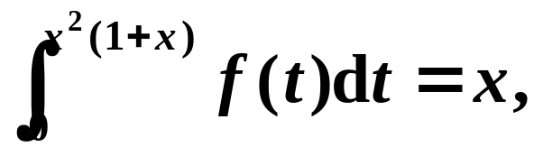
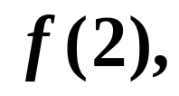
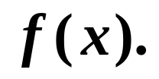








练习
分析
求
需先求出
必须先化掉
积分号,
只要对所给积分方程两边求导即可.
解
对所给积分方程两边关于x求导,得
即

Slide 18










牛顿(英)1642―1727
莱布尼茨(德)1646―1716
三、牛顿—莱布尼茨公式
定理2（牛顿-莱布尼茨公式）
如果
是连续函数
的一个原函数,
则
证
因为
都是f(x)在[a,b]
上的原函数,
故有
C是待定常数,
即有

Slide 19










特别,
牛顿(Newton)—莱布尼茨(Leibniz)公式
微积分基本公式

Slide 20




微积分基本公式表明
一个连续函数在区间[a, b]上的定积分等于
它的任意一个原函数在区间[a, b]上的增量.
求定积分问题转化为求原函数的问题.
注
仍成立.

Slide 21











例
解
原式
例
所围成的
平面图形的面积.
解
面积

Slide 22











例
解

Slide 23




















例
解
由图形可知
注
如被积函数是分段函数, 应分段分成几个
积分,
再用牛—莱公式.

Slide 24
















练习
解

Slide 25















例
解
注
如被积函数有绝对值,
应分区间将绝对值
去掉后,
再用
N--L公式.

Slide 26














例
已知函数
求积分上限的函数
分段函数
解
?
错!

Slide 27


















已知函数
求积分上限的函数
正确做法

Slide 28











例
试证明:积分中值定理中的
可在开区间
取得,
即如果
则至少
存在一点
使得
证
令
由定理1 (原函数存在定理)知:
可导,
根据拉格朗日中值定理,
至少存在一点
使得
即

Slide 29





例
解
此极限实为一积分和的极限.
●
定积分是代数和的推广,
即它表示每项为
无穷小的无限项的代数和.
●
用定积分求极限时,
需将(1)式中的两个
任意量
用特殊的值处理.

Slide 30







2002年考研数学(二)填空3分
练习
填空题
解
原式

Slide 31


练习
解
原式=

Slide 32



四、小结
积分上限函数(变上限积分)
积分上限函数的导数
注意其推论.
微积分基本公式
牛顿－莱布尼茨公式沟通了微分学与积分学之间的关系．

Slide 33


思考题1
对吗?
错!
分析
其中的x对积分过程
是常数,
而积分结果
是x的函数.
注意
若被积函数是积分上限(或下限)的函数中的
变量 x 及积分变量 t 的函数时,
应注意 x与t 的区别.
对 x求导时,
绝不能用积分上限(或下限)的变量x替
换积分变量.

Slide 34








思考题1
对吗?
正确解答
因为
故

Slide 35




















2002年考研数学(一)7分
思考题2
已知两曲线
在点
处的切线相同,
写出此切线方程,
并求极限
解
故所求切线方程为

